Slide 1
Системы и схемы водоснабжения жилых зданий

Slide 2
Водоснабжение – это целый комплекс взаимосвязанных элементов и систем, которые служат для подачи воды необходимого качества потребителю. В состав водоснабжения входят:
-Водозабор;
-Насосные станции водоснабжения и повышения давления
-Водоподготовка;
-Резервуары чистой воды;
-Сети водопровода.

Slide 3
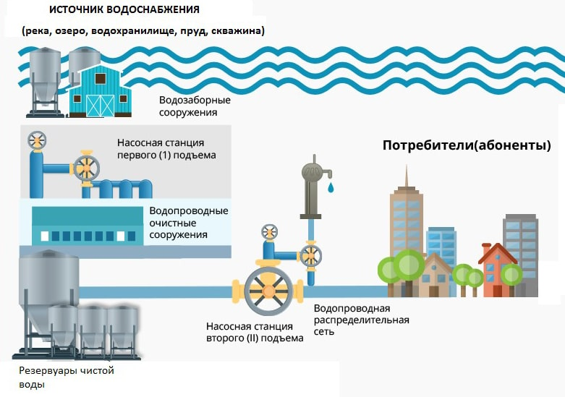

Slide 4
Принято разделять сети водоснабжения на наружные и внутренние.
Наружные сети – это трубопроводы и сооружения, находящиеся снаружи здания.
Внутренние сети включают: вводы в здание; водомерные узлы; магистрали, стояки, подводки; водоразборная арматура; запорная и регулирующая арматура; насосные установки при необходимости.
В данной статье рассматриваются только внутренние сети водопровода.
Внутри многоквартирного жилого дома используются системы холодного (ХВС) и горячего (ГВС) водоснабжения.
Качество холодной и горячей воды нормируется СаНПиН 2.1.4.2496.

Slide 5
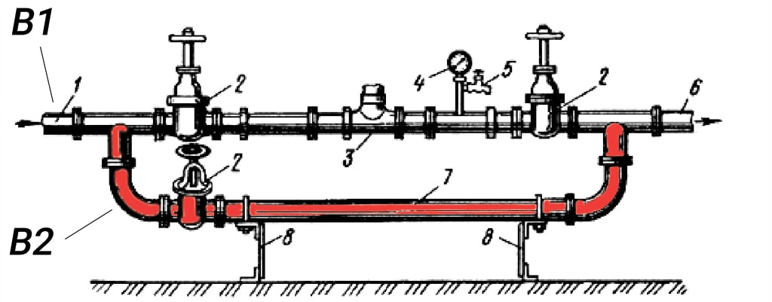
СИСТЕМЫ ХВС
В1 – хозяйственно-питьевой водопровод
В2 – противопожарный водопровод
На вводе трубопровода холодного водоснабжения предусматривается установка водомерного узла.
Трубопровод ввода;
Задвижки;
Водосчетчик;
Манометр;
Контрольно-спускной кран;
Трубопровод внутренней сети;
Обводная линия;
Опоры.

Slide 6
МАТЕРИАЛЫ ТРУБОПРОВОДОВ
Трубопроводы систем водоснабжения изготавливают из труб различных материалов.
Как правило, стальные трубы (электросварные и водогазопроводные) предусматриваются для стояков и магистралей, а также противопожарного водопровода. Полипропиленовые трубы используют для разводки внутри квартир.

Slide 7
ОСОБЕННОСТИ ВОДОСНАБЖЕНИЯ ВЫСОТНЫХ ЗДАНИЙ
Поскольку в высотных жилых домах все «проблемные точки» обостряются в значительной степени, необходимо отметить нюансы конструирования систем водопровода в них.
Высотное здание – это здание, которое имеет высоту более 75 м (согласно СП 267.1325800.2016).
В таких зданиях необходимо учитывать следующие особенности:
Высокие значения гидростатического давления в системах. Арматура не рассчитана на экстремальные значения давления, которое создается в зданиях выше 16 этажей. Чтобы избежать разрушения арматуры на нижних этажах предусматривают зонирование систем по вертикали. Высота зоны, как правило, не превышает 50 метров. Все насосные агрегаты должны иметь системы автоматизации;
Кроме жилых квартир в зданиях предусматриваются помещения различные по функциональности (магазины, офисы, фитнесклубы). Каждая группа помещений имеет свой определенный режим работы. Поэтому к каждой группе потребителей предусматривают отдельную ветвь и отдельный узел учета;
Повышенные требования к противопожарному водопроводу. Это связано с тем, что при помощи гидрантов пожарных машин потушить пожар, возникший на уровне выше 50 метров, практически невозможно. Поэтому предусматривают внутренний пожарный водопровод и автоматические установки пожаротушения.
Значительное ресурсопотребление. А значит, необходимо чтобы системы водоснабжения были надежными. Надежность обеспечивают следующие мероприятия:
Применение трубопроводов, которые почти не подвержены коррозии и зарастанию (полиэтиленовые, медные);
Применение коллекторной разводки, когда к каждому прибору идет отдельная труба. Это мероприятие позволяет снизить гидравлическую неустойчивость систем водоснабжения.

Slide 8
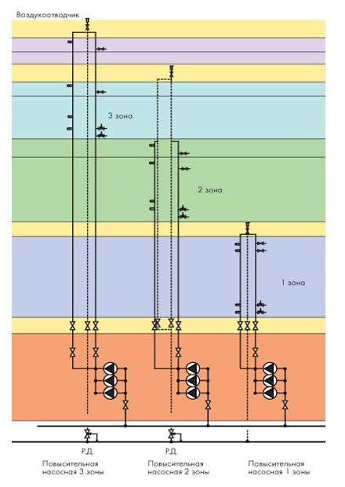
КОНСТРУКТИВНЫЕ СХЕМЫ ВЫСОТНЫХ ЗДАНИЙ
В высотных зданиях предусматриваются следующие решения при конструировании систем водоснабжения.
Зонирование систем по вертикали:
Магистрали прокладываются в пространстве технического этажа, материал труб-сталь.
Стояки выполняются также из стальных труб, прокладываются они в нишах лестничного холла. На стояках ГВС в обязательном порядке предусматриваются компенсаторы.
В лифтовом холле предусмотрены распределительные шкафы, где расположены узлы вводов в квартиры. Системы ГВС и ХВС оборудуются счетчиками горячей и холодной воды, фильтрами, а также регуляторами давления.

Slide 9
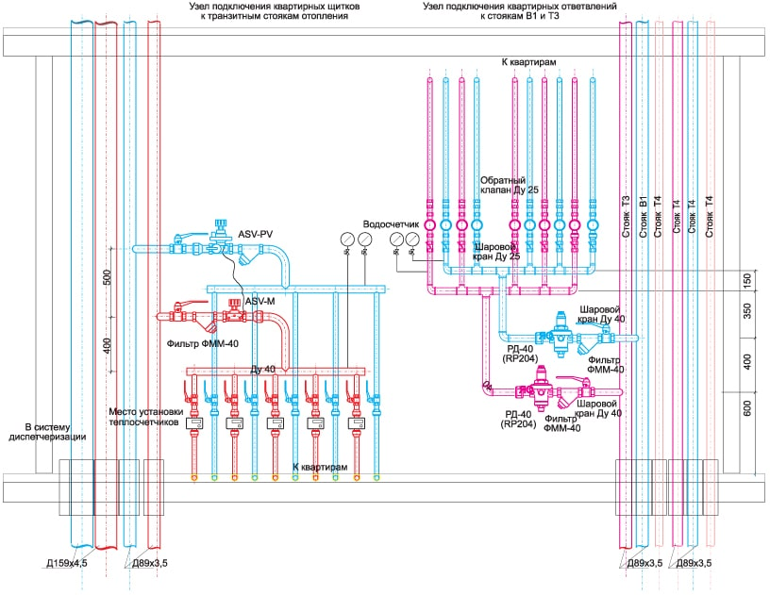

Slide 10
Разводка в квартирах выполняется трубами из сшитого полиэтилена. Трубы, как правило, размещаются в пространстве подвесного потолка. Разводка до сантехнических приборов выполняется без соединительных деталей. Такая схема обладает высокой надежностью, протечки воды сведены к нулю. Гладкая поверхность внутри трубы из сшитого полиэтилена не допускает зарастание трубы даже в случае использования жесткой воды.
В целях соблюдения противопожарных норм в коридорах устанавливаются пожарные краны, в квартирах – устройства первичного пожаротушения.
Система водоснабжения многоквартирных домов – один из самых сложных инженерных объектов. Особое внимание при проектирование и монтаже необходимо уделять системам водоснабжения высотных зданий. Характеристики подобной системы жестко регламентируются СанПиНом и Сводами Правил проектирования, поскольку перепады давления, не учтенные на этапе проектирования, могут привести к двум крайностям:
недостаточный напор воды на верхних этажах;
аварийные ситуации и прорывы трубопровода.

Slide 11
Вопросы для самоконтроля
-ЧТО ВХОДИТ СОСТАВ ВОДОСНАБЖЕНИЯ
-материалы трубопроводов
-особенности водоснабжения высотных зданий
-конструктивные схемы высотных зданий

Slide 12
Используемая литература
1. И.А. Николаевская. Инженерные сети и оборудование территорий, зданий и стройплощадок. /Николаевская И.А., Горлопанова Л.А., Морозова Н.Ю./ - М.: Академия, 2021.

